Slide 1
স্বা
গ
ত
ম

Slide 2
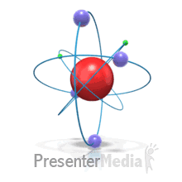
মোঃ আলকাছ মিয়া
প্রভাষক, পদার্থবিজ্ঞান
ফিরোজ মিয়া সরকারি কলেজ
আশুগঞ্জ, ব্রাহ্মণবাড়িয়া
Email:
alkasmia1984@gmail.com
পদার্থবিজ্ঞান দ্বিতীয় পত্র
শ্রেনি- একাদশ/দ্বাদশ
অধ্যায়- দ্বিতীয় (স্থির তড়িৎ)
সময়-৫০মিনিট

Slide 3
নিচের চিত্রগুলো লক্ষ্য করঃ
যেসকল পদার্থ তড়িৎ পরিবহণ করে না, সেসকল পদার্থকে বলা হয়... ...
এগুলো কী তড়িৎ পরিবহন করে?

Slide 4
অপরিবাহী

Slide 5
শিখনফল
এ পাঠ শেষে শিক্ষার্থীরা ----------
১। অপরিবাহী কী তা বলতে পারবে,
২। ডাই-ইলেকট্রিক পদার্থ কী তা ব্যাখ্যা করতে পারবে,
৩। বিভিন্ন ক্ষেত্রে ডাই-ইলেকট্রিক পদার্থের ব্যবহার সম্পর্কে বলতে পারবে।

Slide 6
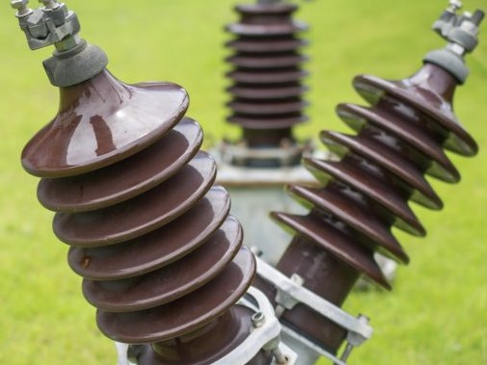
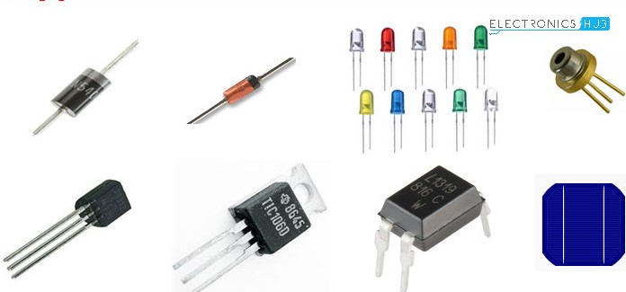
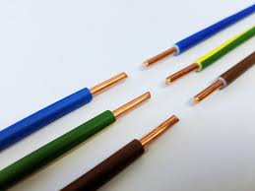
পদার্থ
অপরিবাহী
অর্ধপরিবাহী
পরিবাহী
তড়িৎ প্রবাহের উপর ভিত্তি করে পদার্থ কত প্রকার?
অপরিবাহী কী?

Slide 7
ব্যান্ড তত্ত্বের আলোকে অপরিবাহী
পরিবহন ব্যান্ড
শক্তি
নিষিদ্ধ ব্যান্ড
যোজন ব্যান্ড
অপরিবাহীর $Band energy gap 15eV$ প্রায়।
অপরিবাহী রোধ ${10}^{12}$Ω-m ক্রমের।

Slide 8
একক কাজ
অপরিবাহী কী? এর বৈশিষ্ট লিখ।

Slide 9
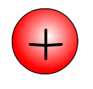
ডাই-ইলেকট্রিক পদার্থ
অন্তরক/অপরিবাহী
A
B
A ও B পাত চার্জিত করার পর অপরিবাহীতে কী ঘটল?
এ ধরণের অপরিবাহীকে বলা হয়
ডাই-ইলেকট্রিক পদার্থ।

Slide 10
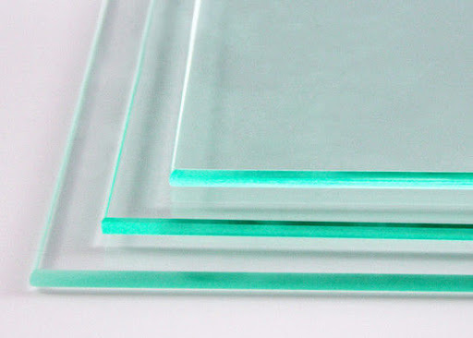
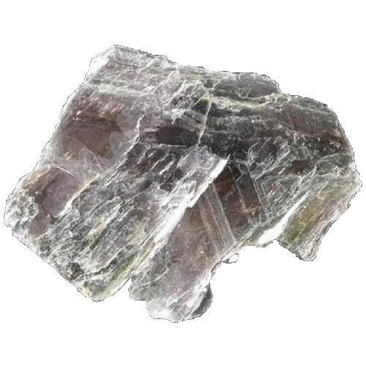
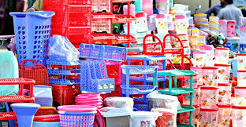
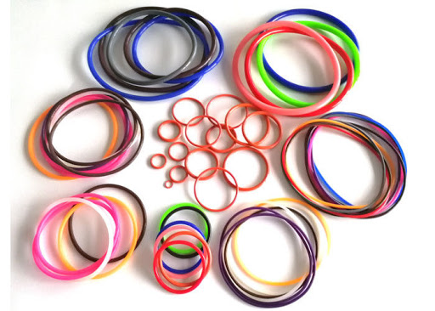
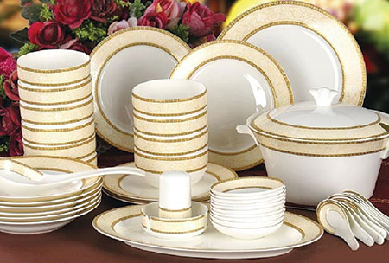
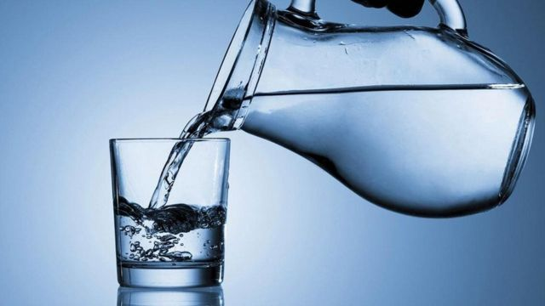
কতিপয় ডাই-ইলেকট্রিক পদার্থ
কাঁচ
অভ্র(Mica)
প্লাস্টিক
রাবার
সিরামিক
পানি

Slide 11
ডাই-ইলেকট্রিক
পোলার ডাই-ইলেকট্রিক
অপোলার ডাই-ইলেকট্রিক
ডাই-ইলেকট্রিক পদার্থ দুই প্রকার
ধনাত্মক চার্জের ভরকেন্দ্র
ঋণাত্মক চার্জের ভরকেন্দ্র
ধনাত্মক এবং ঋণাত্মক উভয় চার্জের ভরকেন্দ্র
অয়ামোনিয়া, হাইড্রোক্লোরিক এসিড,
পানি ইত্যাদি পোলার ডাই-ইলেকট্রিক
হাইড্রোজেন, নাইট্রোজেন, অক্সিজেন ইত্যাদি অপোলার ডাই-ইলেকট্রিক
পোলার ডাই-ইলেকট্রিকের ডাইপোল মোমেন্ট থাকে
অপোলার ডাই-ইলেকট্রিকের ডাইপোল মোমেন্ট শূন্য

Slide 12
জোড়ায় কাজ
১। পোলার ডাই-ইলেকট্রিক এবং অপোলার ডাই-ইলেকট্রিক পদার্থের মধ্যে পার্থক্য লিখ।
২। সকল ডাই-ইলেকট্রিক অপরিবাহী কিন্তু সকল অপরিবাহী ডাই-ইলেকট্রিক নয় কেন?

Slide 13
ডাই-ইলেকট্রিক পদার্থের ব্যবহার
ধারক তৈরিতে ডাই-ইলেকট্রিক পদার্থের ব্যবহার

Slide 14
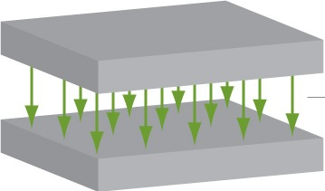
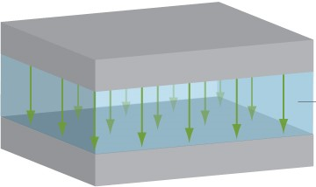
ডাই-ইলেকট্রিক পদার্থের ব্যবহার
$$q_{1}$$
$$q_{1}$$
∊˳
∊
$$q_{2}$$
$$q_{2}$$
শূন্য মাধ্যমের জন্য কুলম্ব বল,
$F=\frac{1}{4πε_{ₒ}}$ $\frac{q_{1}q_{2}}{r^{2}}$
যে কোন মাধ্যমের জন্য কুলম্ব বল,
$F_{m}=\frac{1}{4π∊}$ $\frac{q_{1}q_{2}}{r^{2}}$
$K=$ $\frac{F}{F_{m}}$ [$K$মাধ্যমটির তড়িৎ মাধ্যমাংক বা পরাবৈদ্যুতিক ধ্রুবক]
বা, $K=$ $\frac{1}{4πε_{ₒ}}$ $\frac{q_{1}q_{2}}{r^{2}} ÷ \frac{1}{4π∊} \frac{q_{1}q_{2}}{r^{2}}$
বা, $K=\frac{∊}{∊˳}$
অর্থাৎ কোন মাধ্যমের ভেদনযোগ্যতা ও শূন্য মাধ্যমের ভেদনযোগ্যতার অনুপাতই হলো ঐ মাধ্যমের
তড়িৎ মাধ্যমাংক বা পরাবৈদ্যুতিক ধ্রুবক।

Slide 15
ডাই-ইলেকট্রিক পদার্থের ব্যবহার

Slide 16
দলীয় কাজ
A
B
উপরের চার্জিত পাত দুটির মধ্যে ডাই-ইলেকট্রিক ব্যবহারের সুবিধা লিখ।

Slide 17
মূল্যায়ন
১। অপরিবাহী কী?
২। অপরিবাহীর রোধ কত?
৩। অপরিবাহীর ব্যান্ড গ্যাপ কত?
৪। পোলার এবং অপোলার ডাই-ইলেকট্রিকের দুটি করে উদাহরণ দাও।
৫। ডাই-ইলেকট্রিক ধ্রুবক কী?
৬। ধারক তৈরিতে অপরিবাহীর ব্যবহার বর্ণনা কর।

Slide 18
বাড়ির কাজ
তোমার জানা ১০টি অপরিবাহীর নাম ও এদের ব্যবহার লিখে আনবে।

Slide 19
সবাইকে
ধন্যবাদ

